Slide 1
Zavedenie sčítania do 10 – statický model
Pedagogická fakulta UK Bratislava
Ústav pedagogických vied a štúdií, Katedra a primárnej pedagogiky
Autor: Mgr. Alžbeta Haničáková

Slide 2
1. Urči počet a spočítaj ovocie
2
2
2
+
2
=
4

Slide 3
2. Sčítavame
3+2=5
2+1=3

Slide 4
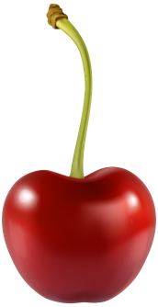
3. Zisti počet, vytvor príklady a zapíš do svojho zošita
+
=
+
=
1
3

Slide 5
4. Zisti počet a porovnaj
2
3
<

